Slide 1




Slide 2


Python语言程序设计
第3章 课程导学

Slide 3
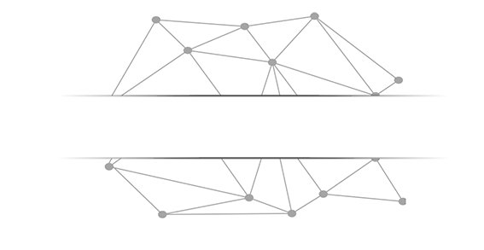
前课复习

Slide 4


Python基本语法元素
- 缩进、注释、命名、变量、保留字
- 数据类型、字符串、 整数、浮点数、列表
- 赋值语句、分支语句、函数
- input()、print()、eval()、 print()格式化

Slide 5
Python基本图形绘制
- 从计算机技术演进角度看待Python语言
- 海龟绘图体系及import保留字用法
penup()、pendown()、pensize()、pencolor()
fd()、circle()、seth()
- 循环语句：for和in、range()函数

Slide 6
elif
and
import
raise
global
as
else
in
return
nonlocal
assert
except
is
try
True
break
finally
lambda
while
False
class
for
not
with
None
continue
from
or
yield
async
def
if
pass
del
await
保留字

Slide 7
#TempConvert.py
TempStr = input("请输入带有符号的温度值: ")
if TempStr[-1] in ['F', 'f']:
C = (eval(TempStr[0:-1]) - 32)/1.8
print("转换后的温度是{:.2f}C".format(C))
elif TempStr[-1] in ['C', 'c']:
F = 1.8*eval(TempStr[0:-1]) + 32 print("转换后的温度是{:.2f}F".format(F))
else:
print("输入格式错误")
温度转换

Slide 8
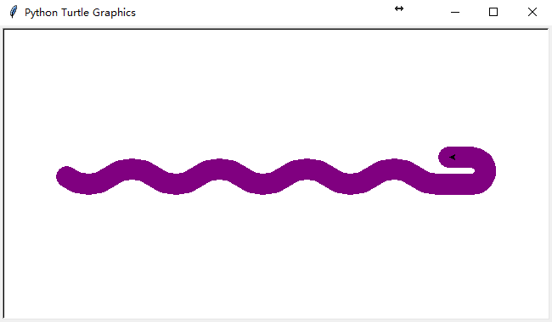
import turtle
turtle.setup(650, 350, 200, 200) turtle.penup()
turtle.fd(-250) turtle.pendown() turtle.pensize(25) turtle.pencolor("purple") turtle.seth(-40)
for i in range(4): turtle.circle(40, 80)
turtle.circle(-40, 80) turtle.circle(40, 80/2) turtle.fd(40) turtle.circle(16, 180) turtle.fd(40 * 2/3) turtle.done()
Python蟒蛇绘制

Slide 9
本课概要

Slide 10
第3章 基本数据类型
- 3.1 数字类型及操作
- 3.2 实例3: 天天向上的力量
- 3.3 字符串类型及操作
- 3.4 模块2: time库的使用
- 3.5 实例4: 文本进度条

Slide 11
第3章 基本数据类型
方法论
- Python数字及字符串类型 实践能力
- 初步学会编程进行字符类操作

Slide 12
练习与作业

Slide 13
第3章 基本数据类型
练习 (可选)
- 5道编程
@Python123
测验
- 10道单选+2道编程
@Python123

Slide 14


Slide 16
Python语言程序设计
数字类型及操作

Slide 17
单元开篇

Slide 18
数字类型及操作
- 整数类型
- 浮点数类型
- 复数类型
- 数值运算操作符
- 数值运算函数

Slide 19
整数类型

Slide 20
整数类型
与数学中整数的概念一致
- 可正可负，没有取值范围限制
- pow(x,y)函数：计算 x^{y}，想算多大算多大
>>> pow(2,100)
1267650600228229401496703205376
>>> pow(2,pow(2,15))
1415461031044954789001553……

Slide 21
整数类型
4种进制表示形式
- 十进制：1010, 99, -217
- 二进制，以0b或0B开头：0b010, -0B101
- 八进制，以0o或0O开头：0o123, -0O456
- 十六进制，以0x或0X开头：0x9a, -0X89

Slide 22
关于Python整数，就需要知道这些。
• 整数无限制 pow()
• 4种进制表示形式

Slide 23
浮点数类型

Slide 24
浮点数类型
与数学中实数的概念一致
- 带有小数点及小数的数字
- 浮点数取值范围和小数精度都存在限制，但常规计算可忽略
- 取值范围数量级约-10³⁰⁷至10³⁰⁸，精度数量级10⁻¹⁶

Slide 25
浮点数类型
浮点数间运算存在不确定尾数，不是bug
>>> 0.4 | 0.1 | + | 0.3
>>> | 0.1 | + | 0.2
0.30000000000000004
不确定尾数

Slide 26
浮点数类型
浮点数间运算存在不确定尾数，不是bug
0.1
53位二进制表示小数部分，约10⁻¹⁶
0.00011001100110011001100110011001100110011001100110011010 (二进制表示)
0.1000000000000000055511151231257827021181583404541015625 (十进制表示)
二进制表示小数，可以无限接近，但不完全相同
0.1 + 0.2
结果无限接近0.3，但可能存在尾数

Slide 27
浮点数类型
浮点数间运算存在不确定尾数
>>> 0.1 + 0.2 == 0.3
False
>>> round(0.1+0.2, 1) == 0.3
True

Slide 28
浮点数类型
浮点数间运算存在不确定尾数
- round(x, d)：对x四舍五入，d是小数截取位数
- 浮点数间运算与比较用round()函数辅助
- 不确定尾数一般发生在10⁻¹⁶左右，round()十分有效

Slide 29
浮点数类型
浮点数可以采用科学计数法表示
- 使用字母e或E作为幂的符号，以10为基数，格式如下：
<a>e<b> 表示 a*10^{b}
- 例如：4.3e-3 值为0.0043 9.6E5 值为960000.0

Slide 30
关于Python浮点数，需要知道这些。
• 取值范围和精度基本无限制
• 运算存在不确定尾数 round()
• 科学计数法表示

Slide 31
复数类型

Slide 32
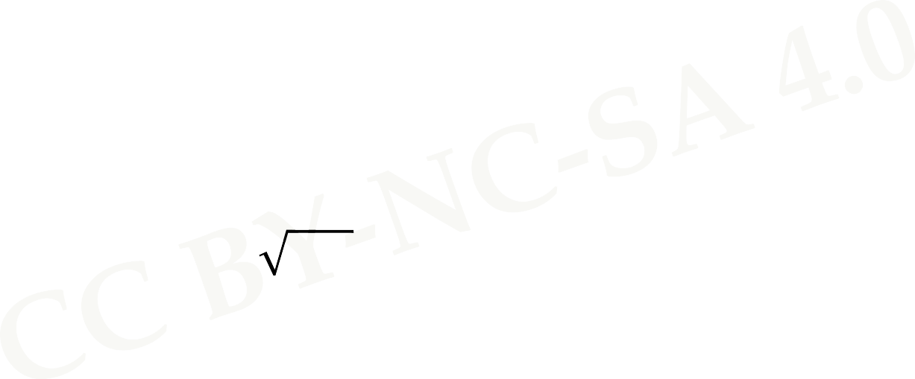
复数类型
与数学中复数的概念一致
如果x² = -1，那么x的值是什么？
- 定义 j = −𝟏𝟏 ，以此为基础，构建数学体系
- a+bj 被称为复数，其中，a是实部，b是虚部

Slide 33
复数类型
复数实例
z = 1.23e-4+5.6e+89j
- 实部是什么？ z.real 获得实部
- 虚部是什么？ z.imag 获得虚部

Slide 34
数值运算操作符

Slide 35
数值运算操作符
操作符是完成运算的一种符号体系
操作符及使用 | 描述
x + y | 加，x与y之和
x – y | 减，x与y之差
x * y | 乘，x与y之积
x / y | 除，x与y之商 10/3结果是3.3333333333333335
x // y | 整数除，x与y之整数商 10//3结果是3

Slide 36
数值运算操作符
操作符是完成运算的一种符号体系
操作符及使用 | 描述
+ x | x本身
- y | x的负值
x % y | 余数，模运算 10%3结果是1
x ** y | 幂运算，x的y次幂，x^{y}
 | 当y是小数时，开方运算10**0.5结果是 𝟏𝟏𝟏𝟏

Slide 37
数值运算操作符
二元操作符有对应的增强赋值操作符
增强操作符及使用 | 描述
x op= y | 即 x = x op y，其中，op为二元操作符
 | x += y x -= y x *= y x /= y x //= y x %= y x **= y
 | >>> x = 3.1415 >>> x **= 3 # 与 x = x **3 等价 31.006276662836743

Slide 38
数字类型的关系
类型间可进行混合运算，生成结果为"最宽"类型
- 三种类型存在一种逐渐"扩展"或"变宽"的关系：
整数 -> 浮点数 -> 复数
- 例如：123 + 4.0 = 127.0 (整数+浮点数 = 浮点数)

Slide 39
数值运算函数

Slide 40
数值运算函数
一些以函数形式提供的数值运算功能
函数及使用 | 描述
abs(x) | 绝对值，x的绝对值 abs(-10.01) 结果为 10.01
divmod(x,y) | 商余，(x//y, x%y)，同时输出商和余数 divmod(10, 3) 结果为 (3, 1)
pow(x, y[, z]) | 幂余，(x**y)%z，[..]表示参数z可省略 pow(3, pow(3, 99), 10000) 结果为 4587

Slide 41
数值运算函数
一些以函数形式提供的数值运算功能
函数及使用 | 描述
round(x[, d]) | 四舍五入，d是保留小数位数，默认值为0 round(-10.123, 2) 结果为 -10.12
max(x₁,x₂, … ,x_{n}) | 最大值，返回x₁,x₂, … ,x_{n}中的最大值，n不限 max(1, 9, 5, 4, 3) 结果为 9
min(x₁,x₂, … ,x_{n}) | 最小值，返回x₁,x₂, … ,x_{n}中的最小值，n不限 min(1, 9, 5, 4, 3) 结果为 1

Slide 42
数值运算函数
一些以函数形式提供的数值运算功能
函数及使用 | 描述
int(x) | 将x变成整数，舍弃小数部分 int(123.45) 结果为123； int("123") 结果为123
float(x) | 将x变成浮点数，增加小数部分 float(12) 结果为12.0； float("1.23") 结果为1.23
complex(x) | 将x变成复数，增加虚数部分 complex(4) 结果为 4 + 0j

Slide 43
单元小结

Slide 44
数字类型及操作
- 整数类型的无限范围及4种进制表示
- 浮点数类型的近似无限范围、小尾数及科学计数法
- +、-、*、/、//、%、**、二元增强赋值操作符
abs()、divmod()、pow()、round()、max()、min()
int()、float()、complex()

Slide 45


小花絮

Slide 48
Python语言程序设计
实例3: 天天向上的力量

Slide 49
"天天向上的力量"问题分析

Slide 50
天天向上的力量
基本问题：持续的价值
- 一年365天，每天进步1%，累计进步多少呢？
1.01³⁶⁵
- 一年365天，每天退步1%，累计剩下多少呢？
0.99³⁶⁵

Slide 51
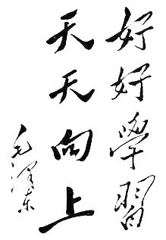
需求分析
天天向上的力量
- 数学公式可以求解，似乎没必要用程序
- 如果是"三天打鱼两天晒网"呢？
- 如果是"双休日又不退步"呢？

Slide 52
"天天向上的力量"第一问

Slide 53
天天向上的力量
问题1： 1‰的力量
- 一年365天，每天进步1‰，累计进步多少呢？
1.001³⁶⁵
- 一年365天，每天退步1‰，累计剩下多少呢？
0.999³⁶⁵

Slide 54
天天向上的力量
问题1： 1‰的力量
#DayDayUpQ1.py
dayup = pow(1.001, 365) daydown = pow(0.999, 365)
print("向上：{:.2f}，向下：{:.2f}".format(dayup, daydown))
编写上述代码，并保存为DayDayUpQ1.py文件

Slide 55
天天向上的力量
问题1： 1‰的力量
>>> (运行结果)
向上：1.44，向下：0.69
1.001³⁶⁵ = 1.44
0.999³⁶⁵ = 0.69
1‰的力量，接近2倍，不可小觑哦

Slide 56
"天天向上的力量"第二问

Slide 57
天天向上的力量
问题2： 5‰和1%的力量
- 一年365天，每天进步5‰或1%，累计进步多少呢？
1.005³⁶⁵ 1.01³⁶⁵
- 一年365天，每天退步5‰或1%，累计剩下多少呢？
0.995³⁶⁵ 0.99³⁶⁵

Slide 58
天天向上的力量
问题2： 5‰和1%的力量
#DayDayUpQ2.py dayfactor = 0.005
dayup = pow(1+dayfactor, 365) daydown = pow(1-dayfactor, 365)
使用变量的好处：一处修改即可
print("向上：{:.2f}，向下：{:.2f}".format(dayup, daydown))
编写上述代码，并保存为DayDayUpQ2.py文件

Slide 59
天天向上的力量
问题2： 5‰和1%的力量
>>> (5‰运行结果)
向上：6.17，向下：0.16
1.005³⁶⁵ = 6.17
0.995³⁶⁵ = 0.16
5‰的力量，惊讶！
>>> (1%运行结果)
向上：37.78，向下：0.03
1.01³⁶⁵ = 37.78
0.99³⁶⁵ = 0.03
1%的力量，惊人！

Slide 60
"天天向上的力量"第三问

Slide 61
天天向上的力量
问题3： 工作日的力量
- 一年365天，一周5个工作日，每天进步1%
- 一年365天，一周2个休息日，每天退步1%
- 这种工作日的力量，如何呢？
1.01³⁶⁵ (数学思维) for..in.. (计算思维)

Slide 62
天天向上的力量
#DayDayUpQ3.py
dayup = 1.0
dayfactor = 0.01
for i in range(365):
if i % 7 in [6,0]:
采用循环模拟365天的过程 抽象 + 自动化
dayup = dayup*(1-dayfactor)
else:
dayup = dayup*(1+dayfactor)
print("工作日的力量：{:.2f} ".format(dayup))

Slide 63
天天向上的力量
问题3： 工作日的力量
>>> (运行结果)
工作日的力量：4.63
1.001³⁶⁵ = 1.44 1.005³⁶⁵ = 6.17 1.01³⁶⁵ = 37.78
尽管工作日提高1%，但总体效果介于1‰和5‰的力量之间

Slide 64
"天天向上的力量"第四问

Slide 65
天天向上的力量
问题4： 工作日的努力
- 工作日模式要努力到什么水平，才能与每天努力1%一样？
- A君: 一年365天，每天进步1%，不停歇
- B君: 一年365天，每周工作5天休息2天，休息日下降1%，要多努力呢？
for..in.. (计算思维)
def..while.. ("笨办法"试错)

Slide 66
天天向上的力量
问题4： 工作日的努力
B君(工作日, x%)
A君(365, 1%)
把x再加点儿
比不过
比较一下
def..while..
("笨办法"试错)
比上了
输出x

Slide 67
天天向上的力量
#DayDayUpQ4.py
def dayUP(df): dayup = 1
for i in range(365):
if i % 7 in [6,0]:
dayup = dayup*(1 - 0.01)
else:
dayup = dayup*(1 + df)
return dayup dayfactor = 0.01
while dayUP(dayfactor) < 37.78: dayfactor += 0.001
根据df参数计算工作日力量的函数 参数不同，这段代码可共用 def保留字用于定义函数
while保留字判断条件是否成立 条件成立时循环执行
print("工作日的努力参数是：{:.3f} ".format(dayfactor))

Slide 68
准备好电脑，与我一起编码吧！

Slide 69
天天向上的力量
问题4： 工作日的努力
>>> (运行结果)
工作日的努力参数是：0.019
1.01³⁶⁵ = 37.78
1.019³⁶⁵ = 962.89
工作日模式，每天要努力到1.9%，相当于365模式每天1%的效果！

Slide 70
天天向上的力量
GRIT：perseverance and passion for long-term goals
1.01³⁶⁵ = 37.78
1.019³⁶⁵ = 962.89
- GRIT，坚毅，对长期目标的持续激情及持久耐力
- GRIT是获得成功最重要的因素之一，牢记天天向上的力量

Slide 71
"天天向上的力量"举一反三

Slide 72
#DayDayUpQ3.py
dayup = 1.0
dayfactor = 0.01
for i in range(365):
if i % 7 in [6,0]:
for..in.. (计算思维)
dayup = dayup*(1-dayfactor)
else:
dayup = dayup*(1+dayfactor) print("工作日的力量：{:.2f} ".format(dayup))

Slide 73
#DayDayUpQ4.py
def dayUP(df): dayup = 1
for i in range(365):
if i % 7 in [6,0]:
dayup = dayup*(1 - 0.01)
else:
dayup = dayup*(1 + df)
return dayup dayfactor = 0.01
while dayUP(dayfactor) < 37.78: dayfactor += 0.001
def..while..
("笨办法"试错)
print("工作日的努力参数是：{:.3f} ".format(dayfactor))

Slide 74
举一反三
天天向上的力量
- 实例虽然仅包含8-12行代码，但包含很多语法元素
- 条件循环、计数循环、分支、函数、计算思维
- 清楚理解这些代码能够快速入门Python语言

Slide 75
举一反三
问题的变化和扩展
- 工作日模式中，如果休息日不下降呢？
- 如果努力每天提高1%，休息时每天下降1‰呢？
- 如果工作3天休息1天呢？

Slide 76
举一反三
问题的变化和扩展
- "三天打鱼，两天晒网"呢？
- "多一份努力"呢？ (努力比下降多一点儿）
- "多一点懈怠"呢？（下降比努力多一点儿）

Slide 79
Python语言程序设计
字符串类型及操作

Slide 80
单元开篇

Slide 81
字符串类型及操作
- 字符串类型的表示
- 字符串操作符
- 字符串处理函数
- 字符串处理方法
- 字符串类型的格式化

Slide 82
字符串类型的表示

Slide 83
由0个或多个字符组成的有序字符序列
字符串
- 字符串由一对单引号或一对双引号表示
"请输入带有符号的温度值: " 或者 'C'
- 字符串是字符的有序序列，可以对其中的字符进行索引
"请" 是 "请输入带有符号的温度值: " 的第0个字符

Slide 84
字符串有 2类共4种 表示方法
字符串
- 由一对单引号或双引号表示，仅表示单行字符串
"请输入带有符号的温度值: " 或者 'C'
- 由一对三单引号或三双引号表示，可表示多行字符串
''' Python
语言 '''
Q: 老师老师，三引号不是多行注释吗？

Slide 85
Python语言为何提供 2类共4种 字符串表示方式？

Slide 86
字符串有 2类共4种 表示方法
字符串
- 如果希望在字符串中包含双引号或单引号呢？
'这里有个双引号(")' 或者 "这里有个单引号(')"
- 如果希望在字符串中既包括单引号又包括双引号呢？
''' 这里既有单引号(')又有双引号 (") '''

Slide 87
字符串的序号
正向递增序号 和 反向递减序号
反向递减序号
-12 -11-10 -9 -8 -7 -6 -5 -4 -3 -2 -1
请 | 输 | 入 | 带 | 有 | 符 | 号 | 的 | 温 | 度 | 值 | :
0 1 2 3 4 5 6 7 8 9 10 11
正向递增序号

Slide 88
字符串的使用
使用[ ]获取字符串中一个或多个字符
- 索引：返回字符串中单个字符 <字符串>[M]
"请输入带有符号的温度值: "[0] 或者 TempStr[-1]
- 切片：返回字符串中一段字符子串 <字符串>[M: N]
"请输入带有符号的温度值: "[1:3] 或者
TempStr[0:-1]

Slide 89
字符串切片高级用法
使用[M: N: K]根据步长对字符串切片
- <字符串>[M: N]，M缺失表示至开头，N缺失表示至结尾
"〇一二三四五六七八九十"[:3] 结果是 "〇一二"
- <字符串>[M: N: K]，根据步长K对字符串切片
"〇一二三四五六七八九十"[1:8:2] 结果是 "一三五七" "〇一二三四五六七八九十"[::-1] 结果是 "十九八七六五四三二一〇"

Slide 90
字符串的特殊字符
转义符 \
- 转义符表达特定字符的本意
"这里有个双引号(\")" 结果为 这里有个双引号(")
- 转义符形成一些组合，表达一些不可打印的含义
"\b"回退 "\n"换行(光标移动到下行首) "\r" 回车(光标移动到本行首)

Slide 91
字符串操作符

Slide 92
字符串操作符
由0个或多个字符组成的有序字符序列
操作符及使用 | 描述
x + y | 连接两个字符串x和y
n * x 或 x * n | 复制n次字符串x
x in s | 如果x是s的子串，返回True，否则返回False

Slide 93
字符串操作符
获取星期字符串
- 输入：1-7的整数，表示星期几
- 输出：输入整数对应的星期字符串
- 例如：输入3，输出 星期三

Slide 94
字符串操作符
获取星期字符串
#WeekNamePrintV1.py
weekStr = "星期一星期二星期三星期四星期五星期六星期日" weekId = eval(input("请输入星期数字(1-7)："))
pos = (weekId – 1 ) * 3 print(weekStr[pos: pos+3])

Slide 95
字符串操作符
获取星期字符串
#WeekNamePrintV2.py weekStr = "一二三四五六日"
weekId = eval(input("请输入星期数字(1-7)：")) print("星期" + weekStr[weekId-1])

Slide 96
字符串处理函数

Slide 97
字符串处理函数
一些以函数形式提供的字符串处理功能
函数及使用 | 描述
len(x) | 长度，返回字符串x的长度 len("一二三456") 结果为 6
str(x) | 任意类型x所对应的字符串形式 str(1.23)结果为"1.23" str([1,2])结果为"[1,2]"
hex(x) 或 oct(x) | 整数x的十六进制或八进制小写形式字符串 hex(425)结果为"0x1a9" oct(425)结果为"0o651"

Slide 98
字符串处理函数
一些以函数形式提供的字符串处理功能
函数及使用 | 描述
chr(u) | x为Unicode编码，返回其对应的字符
ord(x) | x为字符，返回其对应的Unicode编码
chr(u)
Unicode
单字符
ord(x)

Slide 99
Unicode编码
Python字符串的编码方式
- 统一字符编码，即覆盖几乎所有字符的编码方式
- 从0到1114111 (0x10FFFF)空间，每个编码对应一个字符
- Python字符串中每个字符都是Unicode编码字符

Slide 100
Unicode编码
一些有趣的例子
>>> "1 + 1 = 2 " + chr(10004)
'1 + 1 = 2 ✔'
>>> "这个字符♉的Unicode值是：" + str(ord("♉"))
'这个字符♉的Unicode值是： 9801'
>>> for i in range(12):
print(chr(9800 + i), end="")
♈♉♊♋♌♍♎♏♐♑♒♓

Slide 101
字符串处理方法

Slide 102
字符串处理方法
"方法"在编程中是一个专有名词
- "方法"特指<a>.<b>()风格中的函数<b>()
- 方法本身也是函数，但与<a>有关，<a>.<b>()风格使用
- 字符串或字符串变量是<a>，存在一些可用方法

Slide 103
字符串处理方法
一些以方法形式提供的字符串处理功能
方法及使用 1/3 | 描述
str.lower() 或 str.upper() | 返回字符串的副本，全部字符小写/大写 "AbCdEfGh".lower() 结果为 "abcdefgh"
str.split(sep=None) | 返回一个列表，由str根据sep被分隔的部分组成 "A,B,C".split(",") 结果为 ['A','B','C']
str.count(sub) | 返回子串sub在str中出现的次数 "an apple a day".count("a") 结果为 4

Slide 104
字符串处理方法
一些以方法形式提供的字符串处理功能
方法及使用 2/3 | 描述
str.replace(old, new) | 返回字符串str副本，所有old子串被替换为new "python".replace("n","n123.io") 结果为 "python123.io"
str.center(width[,fillchar]) | 字符串str根据宽度width居中，fillchar可选 "python".center(20,"=") 结果为 '=======python======='

Slide 105
字符串处理方法
一些以方法形式提供的字符串处理功能
方法及使用 3/3 | 描述
str.strip(chars) | 从str中去掉在其左侧和右侧chars中列出的字符 "= python= ".strip(" =np") 结果为 "ytho"
str.join(iter) | 在iter变量除最后元素外每个元素后增加一个str ",".join("12345") 结果为 "1,2,3,4,5" #主要用于字符串分隔等

Slide 106
字符串类型的格式化

Slide 107
字符串类型的格式化
格式化是对字符串进行格式表达的方式
- 字符串格式化使用.format()方法，用法如下：
<模板字符串>.format(<逗号分隔的参数>)

Slide 108
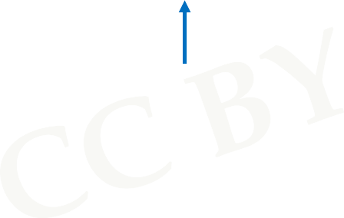
字符串类型的格式化
槽
"{ }:计算机{ }的CPU占用率为{ }%".format("2018-10-10","C",10)
0
1
2
0 1 2
format()中参数的顺序
字符串中槽{}的默认顺序

Slide 109
字符串类型的格式化
槽
"{1}:计算机{0}的CPU占用率为{2}%".format("2018-10-10","C",10)

Slide 110
format()方法的格式控制
槽内部对格式化的配置方式
{ <参数序号> ： <格式控制标记>}
：
<.精度>
<填充>
<对齐>
<宽度>
<,>
<类型>
引导 用于填充的
< 左对齐
槽设定的输
数字的千位
浮点数小数 整数类型
精度 或 字 b, c, d, o, x, X
符串最大输 浮点数类型 出长度 e, E, f, %
符号 单个字符
> 右对齐
出宽度
分隔符
^ 居中对齐

Slide 111
format()方法的格式控制
：
<.精度>
<填充>
<对齐>
<宽度>
<,>
<类型>
引导 用于填充的
< 左对齐
槽设定的输
>>>"{0:=^20}".format("PYTHON") '=======PYTHON======='
符号 单个字符
> 右对齐
出宽度
^ 居中对齐
>>>"{0:*>20}".format("BIT")
'*****************BIT'
>>>"{:10}".format("BIT") 'BIT '

Slide 112
format()方法的格式控制
：
<.精度>
<填充>
<对齐>
<宽度>
<,>
<类型>
数字的千位
浮点数小数 精度 或 字
整数类型
b, c, d, o, x, X
>>>"{0:,.2f}".format(12345.6789) '12,345.68'
分隔符
符串最大输
浮点数类型
>>>"{0:b},{0:c},{0:d},{0:o},{0:x},{0:X}".format(425)
'110101001,Ʃ,425,651,1a9,1A9'
>>>"{0:e},{0:E},{0:f},{0:%}".format(3.14) '3.140000e+00,3.140000E+00,3.140000,314.000000%'
出长度
e, E, f, %

Slide 113
单元小结

Slide 114
字符串类型及操作
- 正向递增序号、反向递减序号、<字符串>[M:N:K]
- +、*、in、len()、str()、hex()、oct()、ord()、chr()
.lower()、.upper()、.split()、.count()、.replace()
.center()、.strip()、.join(）、.format()格式化

Slide 115
小花絮

Slide 118
Python语言程序设计
模块2: time库的使用

Slide 119
time库基本介绍

Slide 120
time库概述
time库是Python中处理时间的标准库
- 计算机时间的表达
import time time.<b>()
- 提供获取系统时间并格式化输出功能
- 提供系统级精确计时功能，用于程序性能分析

Slide 121
time库概述
time库包括三类函数
- 时间获取：time() ctime()
gmtime()
时间格式化：strftime() strptime()
程序计时：sleep(), perf_counter()

Slide 122
时间获取

Slide 123
时间获取
函数 | 描述
time() | 获取当前时间戳，即计算机内部时间值，浮点数 >>>time.time() 1516939876.6022282
ctime() | 获取当前时间并以易读方式表示，返回字符串 >>>time.ctime() 'Fri Jan 26 12:11:16 2018'

Slide 124
时间获取
函数 | 描述
gmtime() | 获取当前时间，表示为计算机可处理的时间格式 >>>time.gmtime() time.struct_time(tm_year=2018, tm_mon=1, tm_mday=26, tm_hour=4, tm_min=11, tm_sec=16, tm_wday=4, tm_yday=26, tm_isdst=0)

Slide 125
时间格式化

Slide 126
时间格式化
将时间以合理的方式展示出来
- 格式化：类似字符串格式化，需要有展示模板
- 展示模板由特定的格式化控制符组成
- strftime()方法

Slide 127
时间格式化
函数 | 描述
strftime(tpl, ts) | tpl是格式化模板字符串，用来定义输出效果 ts是计算机内部时间类型变量 >>>t = time.gmtime() >>>time.strftime("%Y-%m-%d %H:%M:%S",t '2018-01-26 12:55:20'
)

Slide 128
格式化控制符
格式化字符串 | 日期/时间说明 | 值范围和实例
%Y | 年份 | 0000~9999，例如：1900
%m | 月份 | 01~12，例如：10
%B | 月份名称 | January~December，例如：April
%b | 月份名称缩写 | Jan~Dec，例如：Apr
%d | 日期 | 01~31，例如：25
%A | 星期 | Monday~Sunday，例如：Wednesday

Slide 129
格式化控制符
格式化字符串 | 日期/时间说明 | 值范围和实例
%a | 星期缩写 | Mon~Sun，例如：Wed
%H | 小时（24h制） | 00~23，例如：12
%I | 小时（12h制） | 01~12，例如：7
%p | 上/下午 | AM, PM，例如：PM
%M | 分钟 | 00~59，例如：26
%S | 秒 | 00~59，例如：26

Slide 130
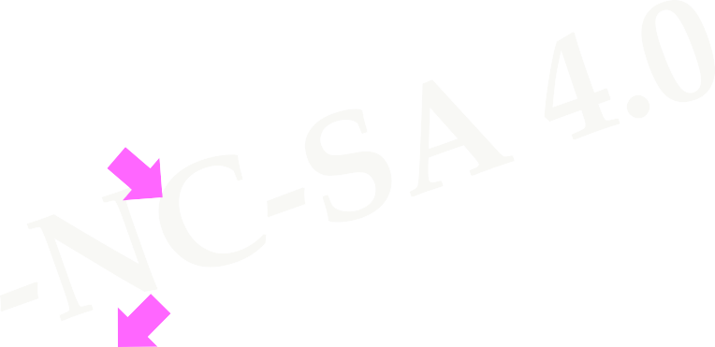
时间格式化
>>>t = time.gmtime()
>>>time.strftime("%Y-%m-%d %H:%M:%S",t)
'2018-01-26 12:55:20'
>>>timeStr = '2018-01-26 12:55:20'
>>>time.strptime(timeStr, “%Y-%m-%d %H:%M:%S”)

Slide 131
时间格式化
函数 | 描述
strptime(str, tpl) | str是字符串形式的时间值 tpl是格式化模板字符串，用来定义输入效果 >>>timeStr = '2018-01-26 12:55:20' >>>time.strptime(timeStr, "%Y-%m-%d %H:%M:%S") time.struct_time(tm_year=2018, tm_mon=1, tm_mday=26, tm_hour=4, tm_min=11, tm_sec=16, tm_wday=4, tm_yday=26, tm_isdst=0)

Slide 132
程序计时应用

Slide 133
程序计时
程序计时应用广泛
- 程序计时指测量起止动作所经历时间的过程
- 测量时间：perf_counter()
- 产生时间：sleep()

Slide 134
程序计时
函数 | 描述
perf_counter() | 返回一个CPU级别的精确时间计数值，单位为秒 由于这个计数值起点不确定，连续调用差值才有意义 >>>start = time.perf_counter() 318.66599499718114 >>>end = time.perf_counter() 341.3905185375658 >>>end - start 22.724523540384666

Slide 135
程序计时
函数 | 描述
sleep(s) | s拟休眠的时间，单位是秒，可以是浮点数 >>>def wait(): time.sleep(3.3) >>>wait() #程序将等待3.3秒后再退出

Slide 136
小花絮

Slide 137
如何使用Python官方文档？
https://docs.python.org/zh-cn/3/
- 3.7.3版本开始，Python官方文档有了中文版，快去看看吧，能看英文版更好
- 鉴于官方文档并非教程，而是技术手册，可以阅读但请注意：
• 不建议初学者阅读，技术手册中包含较多背景知识，阅读要求较高
• 不建议作为教程学习，官方文档未考虑认知规律，缺少实例，跟学进展会比较慢
• 建议作为某些疑惑内容深入理解和查阅的工具手册，与字典用法相似

Slide 140
Python语言程序设计
实例4: 文本进度条

Slide 141
"文本进度条"问题分析

Slide 142
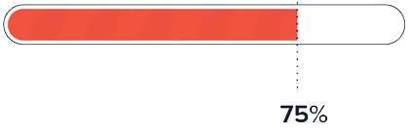
文本进度条
用过计算机的都见过
- 进度条什么原理呢？

Slide 143
需求分析
文本进度条
- 采用字符串方式打印可以动态变化的文本进度条
- 进度条需要能在一行中逐渐变化

Slide 144
问题分析
如何获得文本进度条的变化时间？
- 采用sleep()模拟一个持续的进度
- 似乎不那么难

Slide 145
"文本进度条"简单的开始

Slide 146
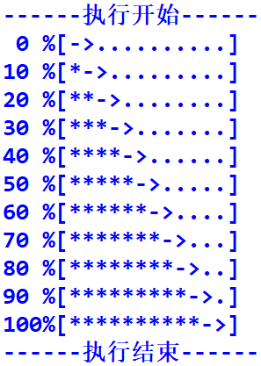
简单的开始
#TextProBarV1.py import time scale = 10
print("------执行开始------")
for i in range(scale+1): a = '*' * i
b = '.' * (scale - i) c = (i/scale)*100
print("{:^3.0f}%[{}->{}]".format(c,a,b)) time.sleep(0.1)
print("------执行结束------")

Slide 147
"文本进度条"单行动态刷新

Slide 148
单行动态刷新
刷新的关键是 \r
- 刷新的本质是：用之后打印的字符覆盖之前的字符
- 不能换行：print()需要被控制
- 要能回退：打印后光标退回到之前的位置 \r

Slide 149
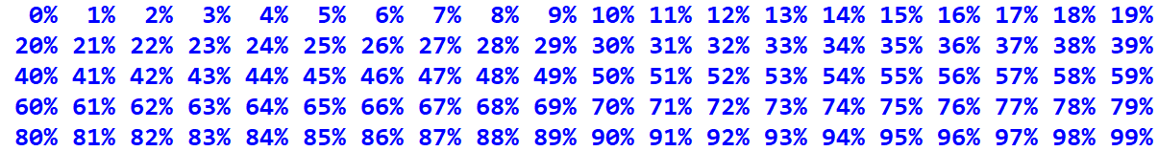
单行动态刷新
#TextProBarV2.py
import time
for i in range(101): print("\r{:3}%".format(i), end="") time.sleep(0.1)
IDLE屏蔽了\r功能

Slide 150

单行动态刷新
#TextProBarV2.py
import time
for i in range(101): print("\r{:3}%".format(i), end="") time.sleep(0.1)
命令行执行

Slide 151
"文本进度条"实例完整效果

Slide 152
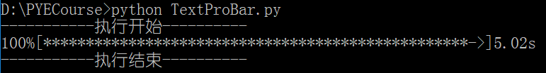
完整效果
#TextProBarV3.py import time scale = 50
print("执行开始".center(scale//2, start = time.perf_counter()
for i in range(scale+1): a = '*' * i
b = '.' * (scale - i) c = (i/scale)*100
dur = time.perf_counter() - start
print("\r{:^3.0f}%[{}->{}]{:.2f}s".format(c,a,b,dur),end='') time.sleep(0.1)
print("\n"+"执行结束".center(scale//2,'-'))
"-"))

Slide 153
准备好电脑，与老师一起编码吧！

Slide 154
"文本进度条"举一反三

Slide 155
#TextProBarV3.py import time scale = 50
print("执行开始".center(scale//2, start = time.perf_counter()
for i in range(scale+1): a = '*' * i
b = '.' * (scale - i) c = (i/scale)*100
"-"))
dur = time.perf_counter() - start
print("\r{:^3.0f}%[{}->{}]{:.2f}s".format(c,a,b,dur),end='') time.sleep(0.1)
print("\n"+"执行结束".center(scale//2,'-'))

Slide 156

举一反三
计算问题扩展
- 文本进度条程序使用了perf_counter()计时
- 计时方法适合各类需要统计时间的计算问题
- 例如：比较不同算法时间、统计程序运行时间

Slide 157
举一反三
进度条应用
- 在任何运行时间需要较长的程序中增加进度条
- 在任何希望提高用户体验的应用中增加进度条
- 进度条是人机交互的纽带之一

Slide 158
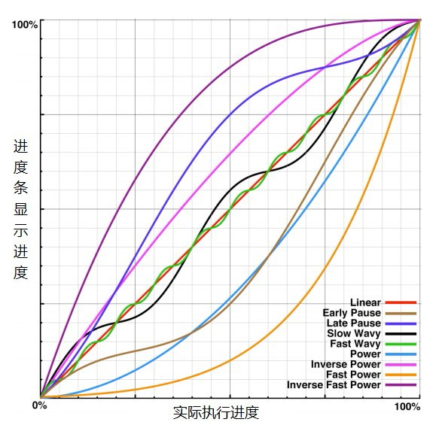
Harrison C. et al. Rethinking the Progress Bar. In ACM Symposium on User Interface Software and Technology, 2007

Slide 159
举一反三
文本进度条的不同设计函数
设计名称 | 趋势 | 设计函数
Linear | Constant | f(x) = x
Early Pause | Speeds up | f(x) = x+(1-sin(x*π*2+π/2)/-8
Late Pause | Slows down | f(x) = x+(1-sin(x*π*2+π/2)/8
Slow Wavy | Constant | f(x) = x+sin(x*π*5)/20
Fast Wavy | Constant | f(x) = x+sin(x*π*20)/80

Slide 160
举一反三
文本进度条的不同设计函数
设计名称 | 趋势 | 设计函数
Power | Speeds up | f(x) = (x+(1-x)*0.03)²
Inverse Power | Slows down | f(x) =1+(1-x)^{1.5} *-1
Fast Power | Speeds up | f(x) = (x+(1-x)/2)⁸
Inverse Fast Power | Slows down | f(x) = 1+(1-x)³ *-1

